Slide 1


  Координационно-информационная система единого диспетчерского центра (КИС ЕДЦ)
2023 г.

Slide 2
ГЕОГРАФИЯ ПРИСУТСТВИЯ
12 субъектов РФ
Федеральное медико-биологическое агентство ФМБА России
более 20 млн обслуживаемого населения
СЗФО
Республика Коми
Вологодская область
ДФО
Республика Бурятия
Забайкальский край
Магаданская область
ЦФО
Московская область
Владимирская область
Тверская область
СКФО
Республика Дагестан
Кабардино-Балкарская Республика
СФО
Республика Алтай
Новосибирская область

Slide 3









ЕДИНАЯ ДИСПЕТЧЕРСКАЯ СЛУЖБА СМП И ТЦМК
Комплексная автоматизация работы службы СМП, медицины катастроф и санитарной авиации
Обмен данными с внешними информационными системами
Подбор оптимальной бригады и контроль времени доезда санитарного автотранспорта – встроенная телематическая платформа (ГЛОНАСС)

Slide 4

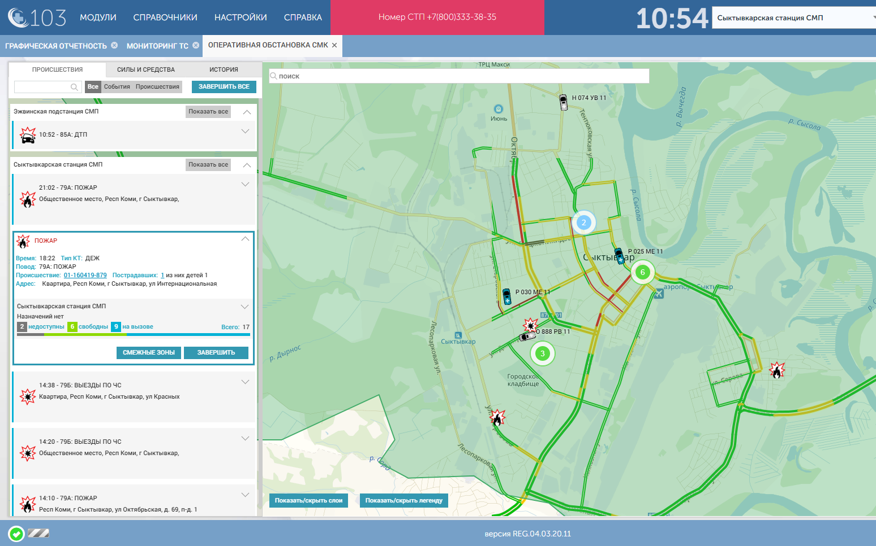

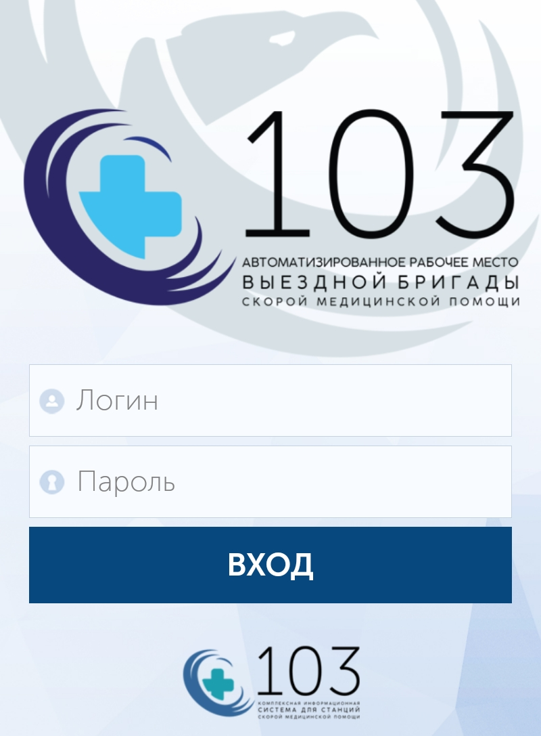
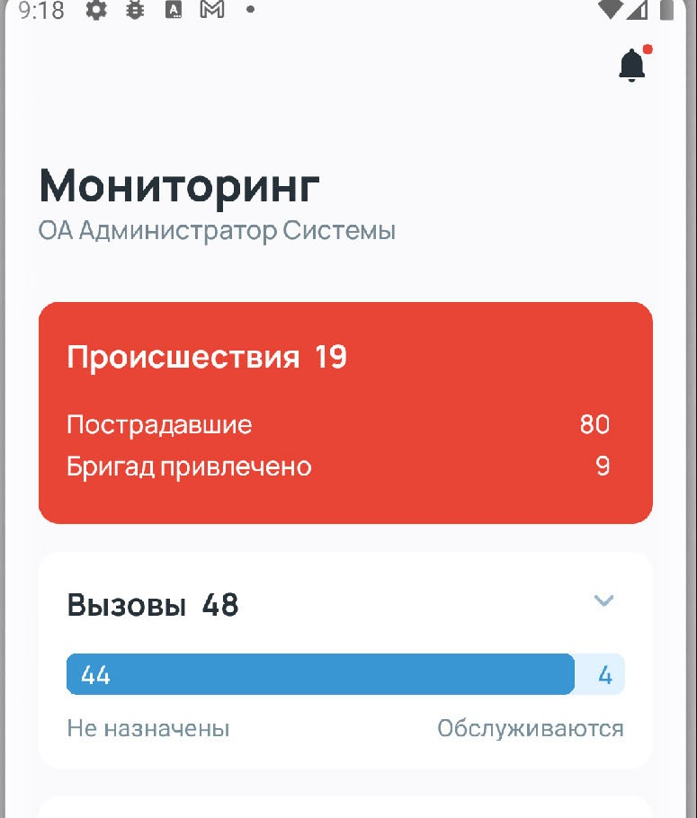
Мобильное АРМ врача выездной бригады
АРМ диспетчера приема вызовов СМП
АРМ руководителя
АРМ диспетчера направления выездных бригад
АРМ руководителя на уровне региона
АРМ старшего врача дежурной смены
АРМ мониторинга санавтотранспорта
АРМ учета медикаментов
АРМ оперативного дежурного СМК
АРМ учёта персонала и графиков нарядов
ТЦМК +СМП
СМП
4

Slide 5


ОБЩЕЕ ОПИСАНИЕ ФУНКЦИОНАЛА
Автоматизация всех процессов оказания скорой медицинской помощи
Мониторинг местоположения санитарного транспорта в режиме реального времени
Поддержка
принятия решений на этапе приема и распределения вызовов
Решение, обеспечивающее комплексную автоматизацию службы скорой медицинской помощи и центра медицины катастроф, в т.ч. управление заявками на санитарную авиацию
Управление ресурсами: учет персонала, учет путевых листов, ГСМ
Мобильное приложение
выездных бригад
Учет медикаментов и перевязочных материалов
Мобильное приложение руководителей СМП и ТЦМК
Мониторинг оперативной обстановки субъекта
в режиме реального времени
Формирование автоматической отчетности по регламентированным формам и произвольным показателям
Встроенная телематическая платформа
для подключения бортового навигационно-
связного оборудования (БНСО) ГЛОНАСС
различных производителей
Интеграция с централизованной АТС регионального уровня
Передача данных в ТФОМС

Slide 6

КИС ЕДЦ
Модули
Базовый функционал КИС ЕДЦ
Модуль Территориального центра медицины
катастроф и Санитарной авиации
Телекоммуникационный модуль, в том числе:
  Сервисная платформа АТС (по желанию Заказчика может быть любая АТС регионального уровня)
  Управление голосовыми вызовами
Модуль мониторинга оперативных и статистических данных:
  Мониторинг диспетчеров единого диспетчерского центра
  Контроль отклонения от нормативов
  Экспертиза качества оказанной медицинской помощи
Модули СЭМД КВ и ЭП
Мобильное приложение выездной бригады скорой медицинской помощи
Мобильное приложение руководителя
6

Slide 7
КИС ЕДЦ
Расширенный функционал
Модуль Территориального центра медицины катастроф
и Санитарной авиации
Телекоммуникационный модуль
Модуль мониторинга диспетчерской службы
Представление информации о зарегистрированных происшествиях или для передачи вызова в CМК непосредственно в момент регистрации запроса на вызов смежной службы или регистрации контрольного талона в ИС СМП:
Функциональный блок регистрации происшествий
Функциональный блок управления санитарной авиацией
Обеспечение приема и обработки вызовов на номера 03, 103 и 112
Определение номера, запись
и хранение записи разговоров
Обеспечение обратного голосового вызова заявителю
Создание аудио конференций
Аналитика вызовов
Организация телефонной связи
с абонентами медицинских организаций
Аналитика загруженности диспетчеров за смену, в том числе
с учетом нормативов
Контроль корректности ввода для вызовов, принятых из Системы-112,
в том числе в поле «Повод к вызову»
Контроль времени реагирования
по этапам обслуживания вызовов
Контроль качества процесса реагирования в разрезе участников организации реагирования
7

Slide 8
КИС ЕДЦ
Расширенный функционал
Модуль СЭМД
Мобильное приложение выездной бригады СМП
Мобильное приложение руководителя (ЕДЦ)
Предназначен для работы со структурированным электронным документом.
Реализуется в соответствии с требованиями Руководства по реализации СЭМД КВ (Карта вызова скорой медицинской помощи (Редакция 1) в соответствии с третьим уровнем требований архитектуры клинических документов версии 2 (CDA 2.0 HL7 v.3)
Получение бригадой информации о назначениях на вызов
Ведение карт вызова
Информирование диспетчера о процессе обслуживания вызова и перемещениях бригады
Связь бригады с диспетчером приема вызовов
Мониторинг оперативной обстановки станции/субъекта РФ в режиме реального времени
Экстренное информирование через push-уведомления на мобильное устройство
Получение и отображение статистической информации о вызовах и работе бригад за произвольный период
8

Slide 9
МОДУЛЬ ТЦМК И САНАВИАЦИИ
Регистрация и управление заявками Службы медицины катастроф
информирование о вызове с характерным поводом, уведомление о ЧС;
информирование о положении бригад ТЦМК и СМП;
информирование о доступности дополнительных сил и средств соседних территорий (при наличии функциональной возможности);
организация и информационная поддержка совместного сопровождения реагирования на происшествия при ЧС;
оперативный сбор и анализ информации медико-санитарного характера о возможности возникновения и возникновении ЧС на территории региона;
маршрутизация пациентов в государственные и муниципальные организации с использованием санитарной авиации.
9

Slide 10
КИС ЕДЦ
Возможности интеграции с внешними ИС: РМИС
№ | Интеграция централизованной системы «Управление скорой и неотложной медицинской помощью» с ГИС в сфере здравоохранения субъекта Российской Федерации* | Сценарии обмена данными | ЕЦП.МИС 2.0 (ПРОМЕД)
1 | Передача из централизованной системы «Управление скорой и неотложной медицинской помощью» в ГИС субъекта карты вызова | Передача данных КВ и законченных случаев в РМИС: формирование счетов-реестров в ТФОМС передача данных в ИЭМК пациента | ✓
2 | Передача из централизованной системы «Управление скорой и неотложной медицинской помощью» в ГИС(МИС поликлиник) сигнальной информации о факте вызова скорой мед. помощи прикрепленному гражданину | Поликлиника Передача и получение статусов активного вызова Передача и получение статусов неотложного вызова | ✓
3 | Передача из ГИС в централизованную систему «Управление скорой и неотложной медицинской помощью» аллергостатусов, информации о лекарственной непереносимости пациентов | Получение сведений из ИЭМК: Прикрепление к поликлинике Аллергоанамнез Анамнез жизни и болезни | ✓
4 | Передача из ГИС в централизованную систему «Управление скорой и неотложной медицинской помощью» информации о хронических диагнозах пациентов и/или о диспансерном динамическом наблюдении пациентов
5 | Передача из ГИС в централизованную систему «Управление скорой и неотложной медицинской помощью» информации о регулярно принимаемых пациентами препаратах
6 | Передача из ГИС в централизованную систему «Управление скорой и неотложной медицинской помощью» информации о коечном фонде МО | Госпитализация в стационар: Сведения о коечном фонде МО Сведения о медоборудовании Сведения об операционных Управление бронированием места в стационаре Обмен данными сопроводительного талона | ✓
*Отчет по контрольной точке «В субъекте Российской Федерации функционирует централизованная система «Управление скорой и неотложной медицинской помощью (в том числе санитарной авиацией)» государственной инфомрационной системы в сфере здравоохранения субъекта Российской Федерации, взаимодействующая с «Системой 112», к которой подключены 100% отделений (подстанций) государственных и муниципальных медицинских организаций субъектов Российской Федерации, обеспечивающих оказание скорой и неотложной медицинской помощи»
10

Slide 11
МОБИЛЬНОЕ ПРИЛОЖЕНИЕ РУКОВОДИТЕЛЯ
Мобильное приложение руководителя
Мониторинг оперативной обстановки станции/субъекта РФ в режиме реального времени
Получение и отображение статистической информации о вызовах и работе бригад за произвольный период
Экстренное информирование через push-уведомления на мобильное устройство
Поддерживаемые устройства:
  Смартфоны под управлением ОС Android и IOS
  Планшеты под управлением ОС Android и IOS
МПР предназначено для предоставления руководству подстанций и подразделений службы скорой медицинской помощи, руководству дежурной смены и руководству министерства здравоохранения актуальных данных в режиме реального времени из любого места при условии наличия Интернет-соединения.
Объект, по которому доступна информация, отображается в зависимости от прав пользователя.
Пользователи:
Руководитель СМП и ТЦМК
Руководитель МИАЦ
Руководитель Минздрав

Slide 12
г. Москва, ул. 2-я Магистральная, д. 8А, стр. 1., БЦ «Олимп»
+7 495 640 38 34 info@rt-cis.ru

